Slide 1


5조 NoBrand
PM : 김대호 교수님
조장 : 박광민
조원 : 강성희
구본일
이유선

Slide 2
I n d e x
01 프로젝트개요
02 주요서비스
03 사용기술
04 시연
05 향후 계획

Slide 3




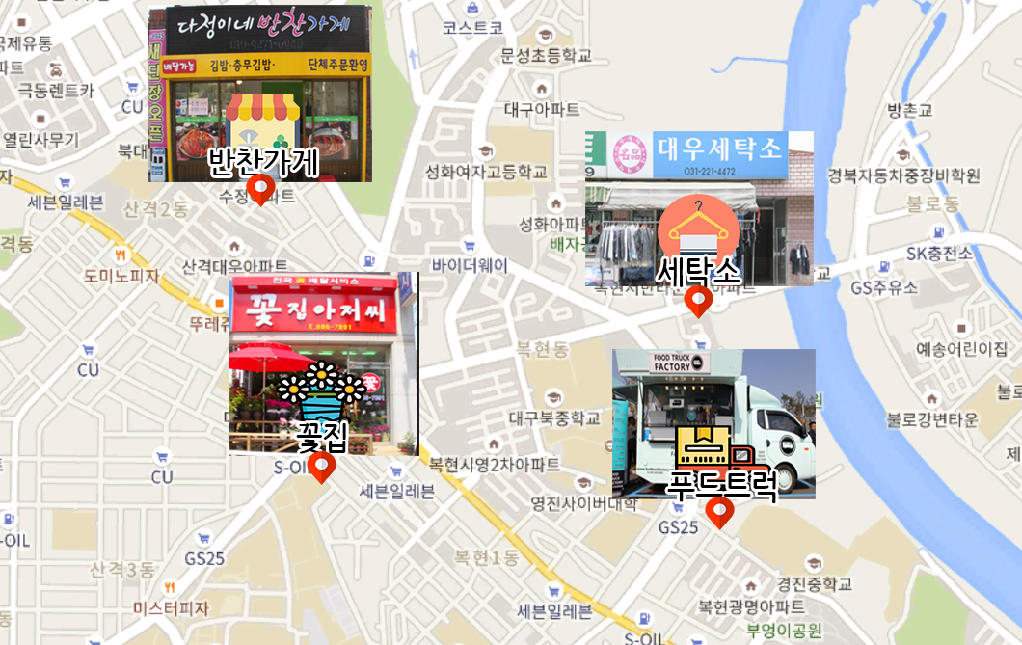
1.프로젝트개요
=

Slide 4



2.주요서비스
① 플레이스
(온라인 상점) 자동생성
② 이슈
(위치기반 홍보 게시글)
③ 썸바디톡
(1:1대화 + 추가기능)

Slide 5










3.사용 기술

Slide 6
4. 시연

Slide 7
5.향후 계획
·썸바디톡 추가 기능 구현
-내 상품 올리기
-신청하기
· 전체 관리자 페이지 구현
· 푸시 알림 기능 구현
· 디자인 및 전체 UI 수정
· 반응형 CSS

Slide 8
Q & A

